Slide 1


运满满在大数据和AI的应用
王东
运满满 CTO

Slide 2
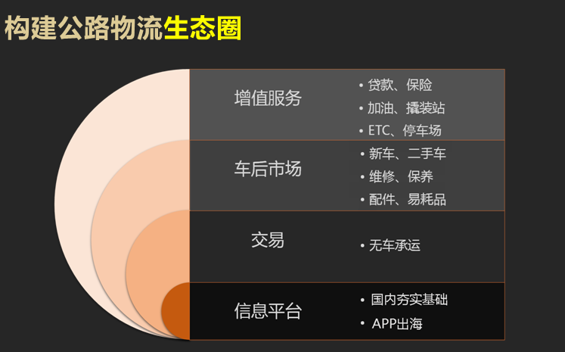
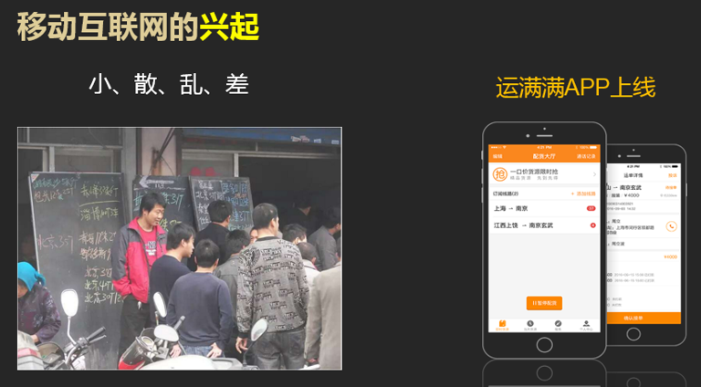
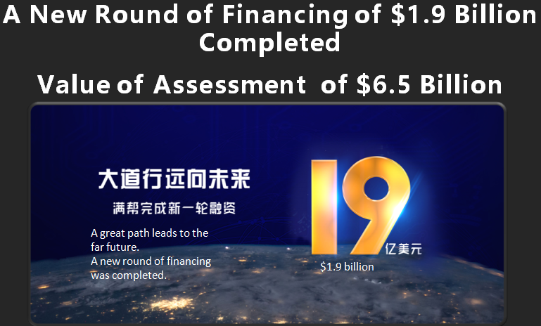
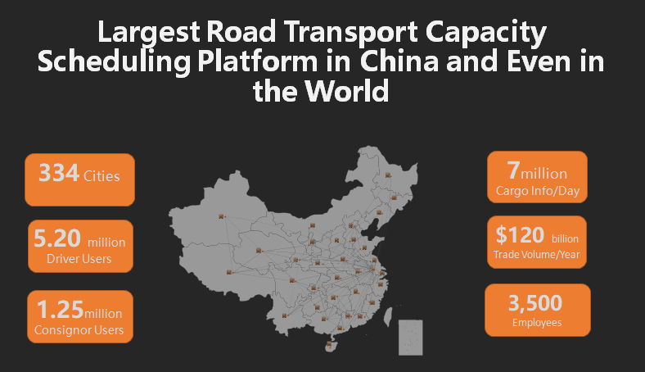

运满满背景介绍

Slide 3
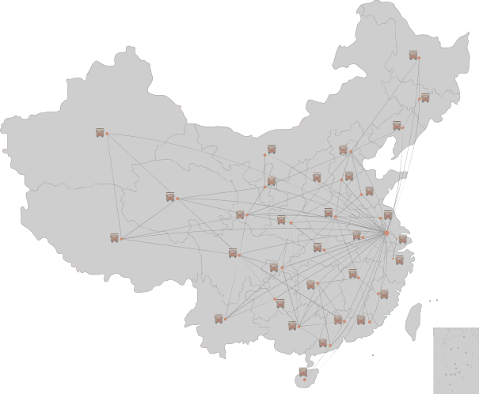
在这个过程中形成国内最大的物流数据库
涵盖货物信息、用户信息、 GPS/北斗位置信息、用户app行为日志、交易和支付、车辆行驶数据、天气信息等等
目前40T每天，并随着IOT的发展还在规模化增加
334 Cities
7million
Cargo Info/Day
5.20 million
Driver Users
$120 billion
Trade Volume/Year
1.25million
Shipper Users
3,500
Employees

Slide 4
大数据平台
规模化的采集/存储/计算
实时计算的支持
稳定
开放性
清晰的数据层次和结构

Slide 5
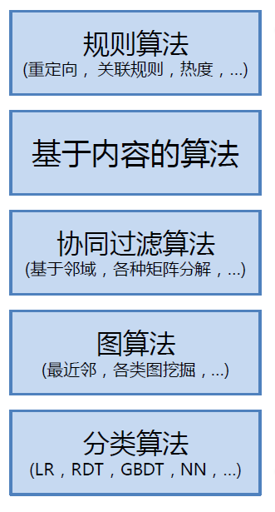
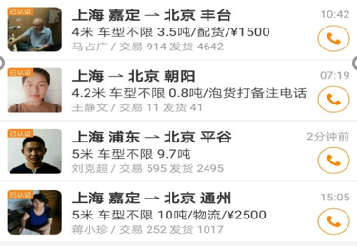
大数据的使用-车货匹配1
司机基本属性，挖掘属性，兴趣，常跑路线，车辆，位置
货主基本属性，路线，品类，重量/体积，装卸，位置
天气，供需，价格，当地出产，季节，口岸
传统的小黑板方式成交，基本需要半天甚至一天的时间来实现供需双方的撮合。大规模使用线上平台，2016年24小时反馈则达到了60%。到了2017年，58%的货源基本在1小时内完成线上撮合，2018年，20分钟内撮合行为发生率40%，人货匹配策略彻底成了一个线上实时策略。点击预测的准确率达到90%+。首页推荐ctr提升了5倍。货源订单转化率从11%提升到16%。全国24小时反馈率则从60%提升到了64%-68%。特别在低反馈地区，50城实验，很多地区获得的提升更高达15%。30分钟内反馈率提升15%。12000条路线上的司机空驶率降低30%
车
货
环境
浏览
点击
电话
成交
基于公平性：
后验策略----冷热分桶
基于效率：
预测----电话点击
排序
预测
FFM
LR
XGBOOST
Deep Learning

Slide 6
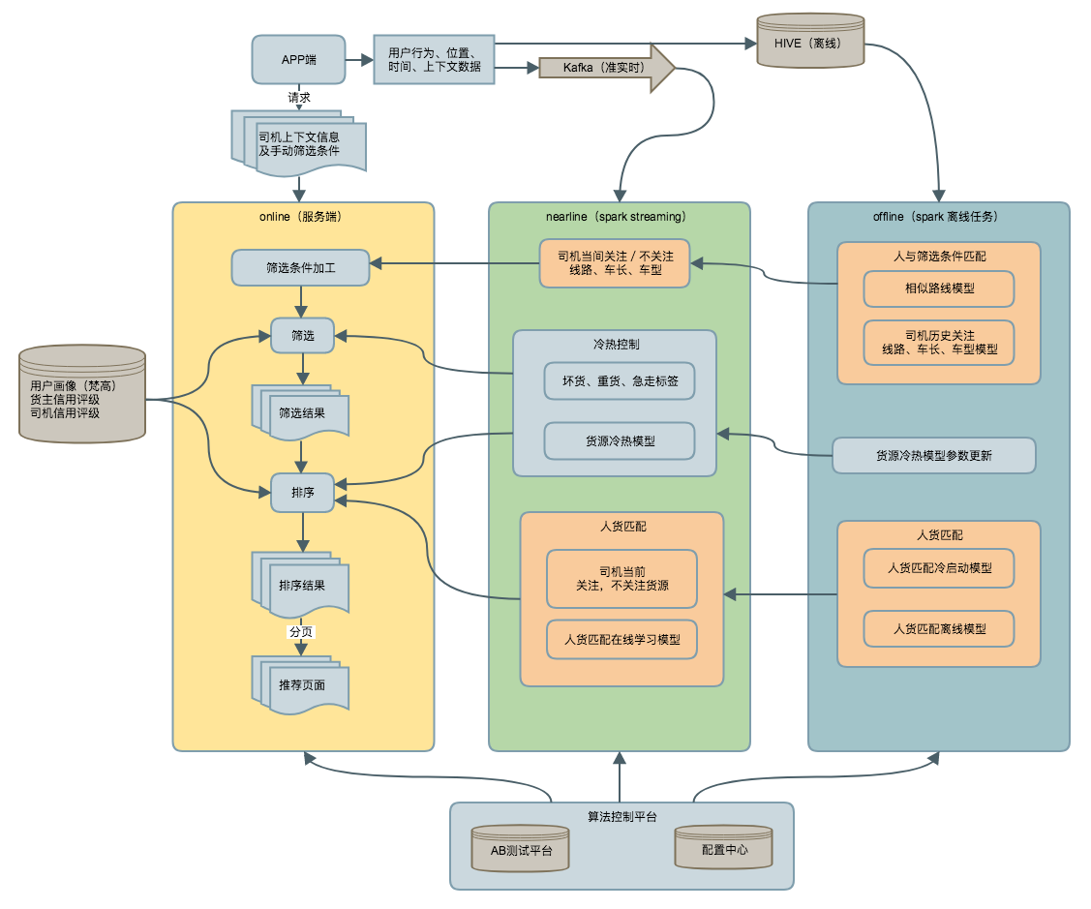
对于实时性的强支持
一个货源在上架瞬间，我们能准确找到它的潜在承运方
预测出会有多受欢迎来控制曝光的数量
根据司机本次找货的特征进行同态干预

Slide 7
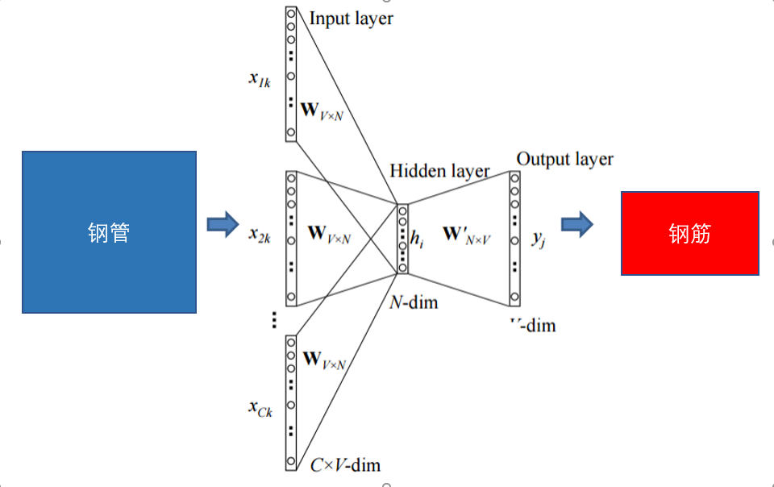
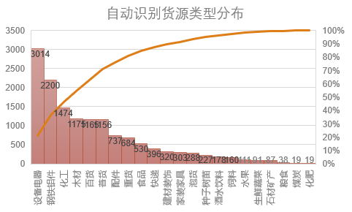
大数据的使用-货源识别
特征工程：我们切词后，用tfidf来驱逐无效的文本，然后使用fast-text的文本向量化。从发货信息中识别货源信息和不良信息。
稀疏向量
从备注中识别货源类型

Slide 8
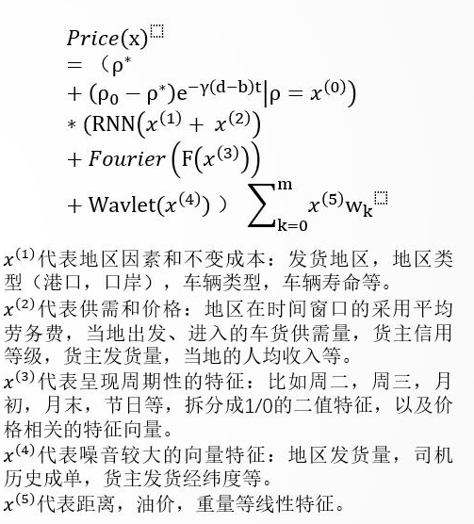
大数据的使用-定价策略
循环神经网络
傅里叶变化

Slide 9
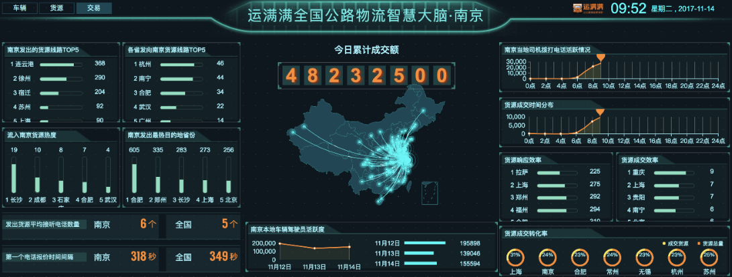
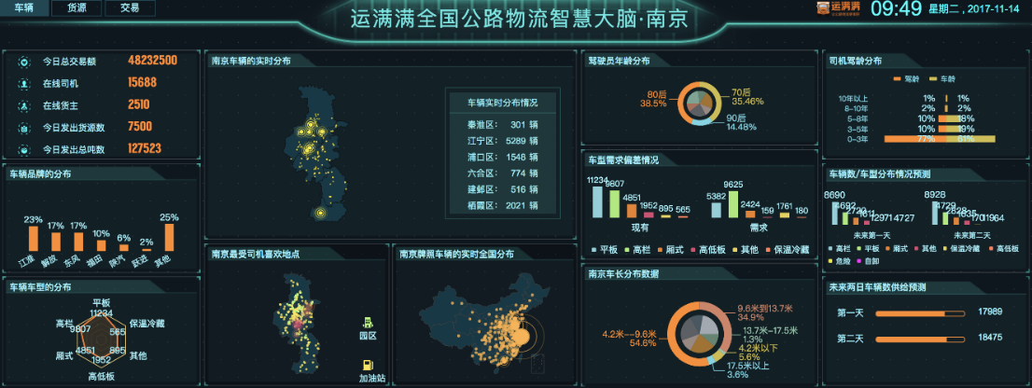
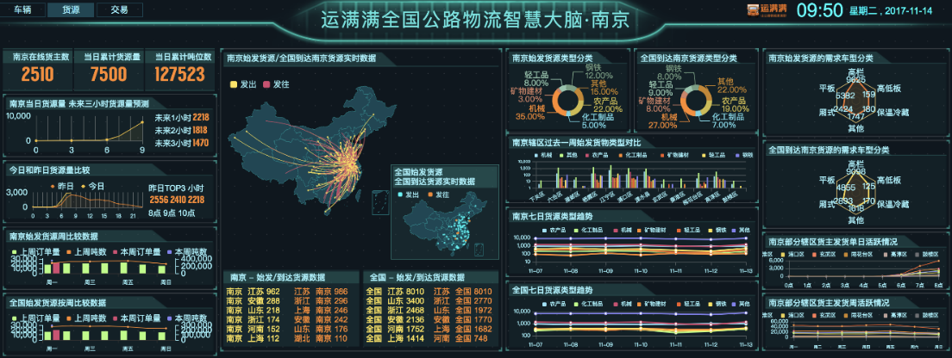

宏观数据可视化支持行业和政府宏观管理

Slide 10
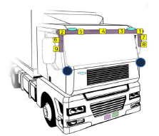
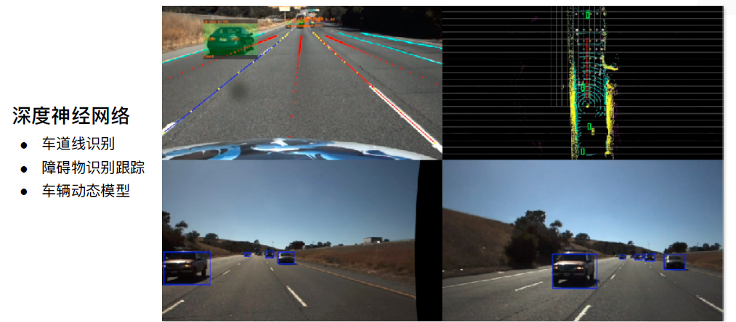
无人驾驶卡车的技术和运满满的探索
无人驾驶有规划、感知、预测、决策、控制组成
通过高精地图和惯性定位进行路径规划
将多路传感器融合，通过机器视觉识别道路、行驶的汽车和行人、障碍物
通过机器学习预测物体行为做出决策
通过Can总线控制汽车

Slide 11
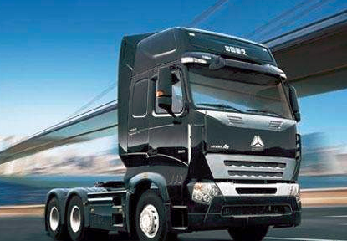
GPS天线
4前向超长焦摄像头
3/5 前向长焦摄像头
1/2 前向广角摄像头
8/9 侧向鱼眼摄像头
6/7 后向长焦摄像头
16线激光雷达（LiDAR）
超声波雷达（ESR）
4线激光雷达（LiDAR）
惯性测量单元（IMU）
传感器：采用多传感器融合方案，1个4线LiDAR+2个16线LiDAR，10个摄像头，1个超声波雷达
算法：对多传感器信息进行融合，基于深度学习算法完成感知、规划和控制
高精度地图：具备绘制高精度地图能力的绘制车

Slide 12
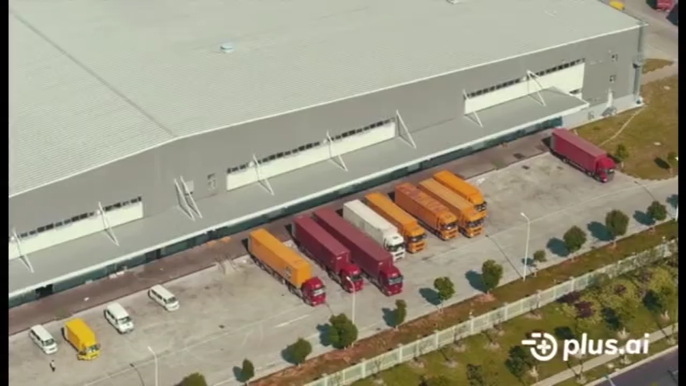

Slide 13
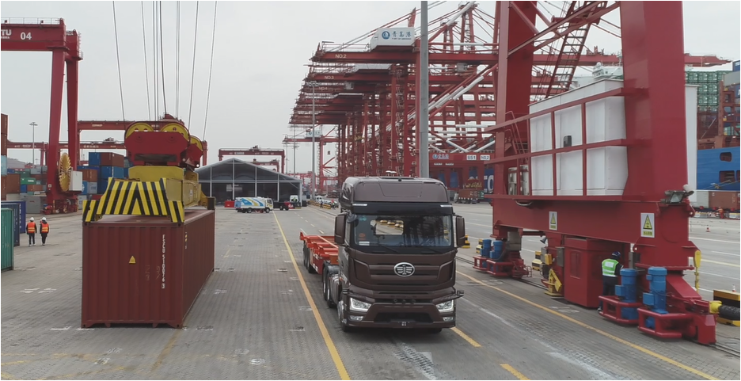

Slide 14
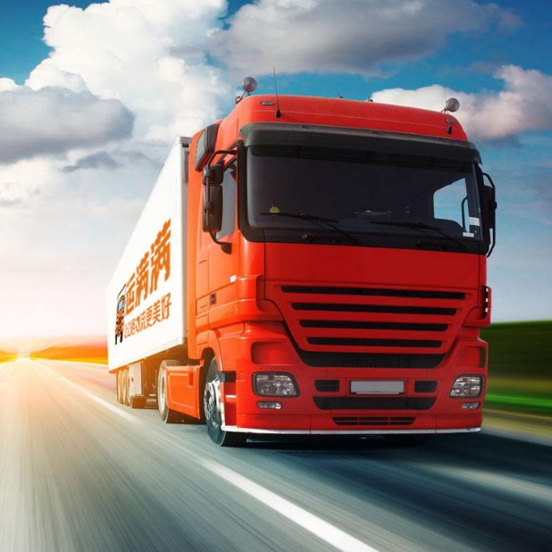
The road to autonomous trucks
Deep cooperation with OEM companies, chips manufactories, academic institutions
Cooperation with governments on laws and regulation
Testing vehicles in various usage scenarios including harbors, logistic parks, hub-hub highways
5000 self-operation vehicles used for training
Customized trucks learn driver behavior
R&D in Silicon Valley、Nanjing、Beijing

Slide 15
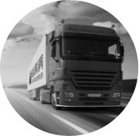
除了无人驾驶AI将用于智慧物流的很多方面
机器视觉
自然语言
人脸识别
防疲劳驾驶
仓储安全
智能客服
语音发货
智能助手

Slide 16
让公路物流更加美好
Thanks

